Slide 1



2025 국민체육진흥공단 공공데이터 활용 경진대회
공공데이터 기반 전국 생활 체육 지도

Slide 2




2025 국민체육공단 공공데이터 활용 경진대회 소개
2025년 국민체육진흥공단 공공데이터 활용 경진대회는
공공데이터를 활용한 창의적인 서비스 개발 및 정책적 가치를 높이는 아이디어를 발굴하기 위한 대회입니다.
우리 팀은 ‘서비스 개발 부문’에 참가하여
전국 생활체육시설을 한 곳에서 확인할 수 있는
웹 기반 통합 지도 서비스를 개발했습니다.
본 프로젝트는 공공데이터포털,국민체육진흥공단 체육종합데이터를 활용하여 제작되었습니다.

Slide 3



목차
01
02
03
활용한 AI툴 소개
사용된 API
웹사이트 개발 과정
04
05
06
웹사이트 메인 화면
웹사이트 제작 결과 및 발전 방향
그리고 우승해야 하는 이유
참가 정보 및 제출 현황과 웹사이트 체험하기
- 주요 기능 소개

Slide 4





활용한 AI툴 소개
ChatGPT 및 Lovable을 이용하여 웹사이트 제작
- vscode로 코드 작성
- SQL로 supabase DB 구축
- ChatGPT로 코드 수정
- 최종으로 코드를 Lovable에 넣어 웹사이트 구축

Slide 5
사용된 API
서울올림픽기념국민체육진흥공단_레저스포츠 시설 정보 https://www.data.go.kr/data/15107853/openapi.do#/API%20%EB%AA%A9%EB%A1%9D/TODZ_API_LEISURE_FACI_I
전국체육시설현황 데이터 https://www.bigdata-culture.kr/bigdata/user/data_market/detail.do?id=3b5399ad-88c4-43aa-a1d7-7ef6a630370b
청소년 유아동 이용가능 체육시설 프로그램 정보 https://www.bigdata-culture.kr/bigdata/user/data_market/detail.do?id=cae91264-6bc2-49fc-b38f-7df7d00c1e89
문화체육관광부_문화광장-체육행사 https://www.culture.go.kr/data/openapi/openapiView.do?id=591&category=E&gubun=A
카카오맵 api https://www.mcst.go.kr/site/s_policy/dept/deptView.jsp?pCurrentPage=1&pType=07&pTab=01&pSeq=1965&pDataCD=0417000000&pSearchType=01&pSearchWord=%EC%B2%B4%EC%9C%A1%EC%8B%9C%EC%84%A4
주소기반산업지원서비스 도로명주소 API https://business.juso.go.kr/addrlink/openApi/apiReqst.do

Slide 6



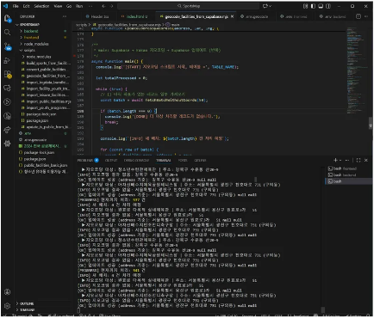
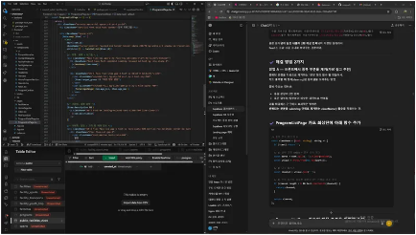


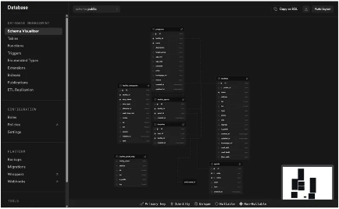
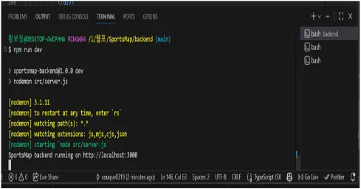
웹사이트 개발 과정
API 데이터 연동
전체적인 개발과정
supabase DB
백엔드 실행 테스트

Slide 7




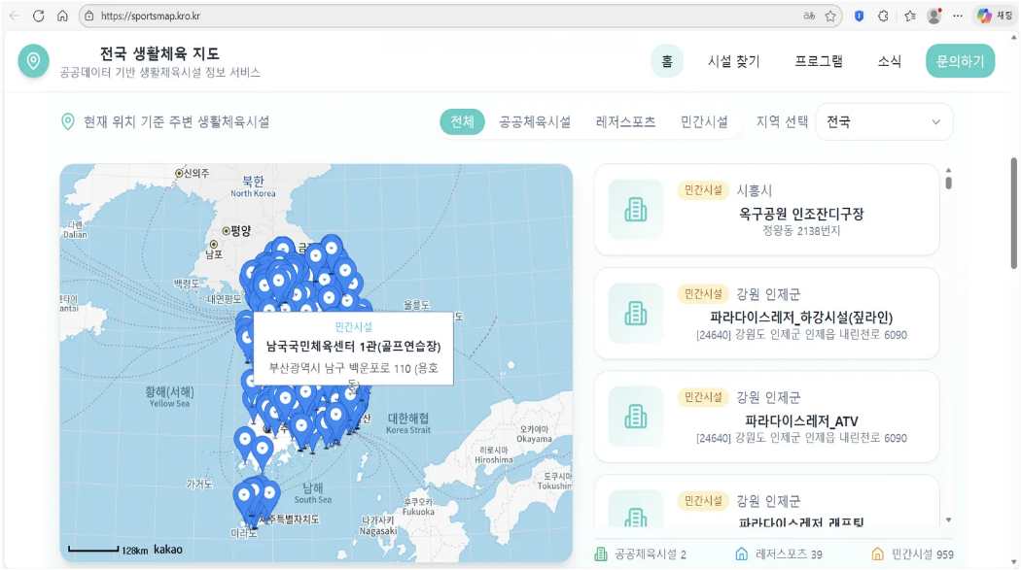
웹사이트 메인 화면
01
사용자 위치 기반 최적화 지도 검색
사용자 중심 인터페이스
- 카카오맵 API 활용
- 현재 위치 기반 주변 시설 표시
사용자가 쉽게 전국의 생활체육시설을 찾고 이용할 수 있도록 직관적인 인터페이스를 구현했습니다. 특히 지도 기반 검색과 상세 정보 제공에 중점을 두었습니다.
02
통합된 시설 상세 정보 원스톱 제공
- 시설 유형 및 이용 시간
03
공공-민간 통합 맞춤형 필터링
- 지역별, 종목별 필터
- 무료/유료 시설 구분
04
사용자 참여형 커뮤니티 정보 구축
- 시설 이용 후기

Slide 8


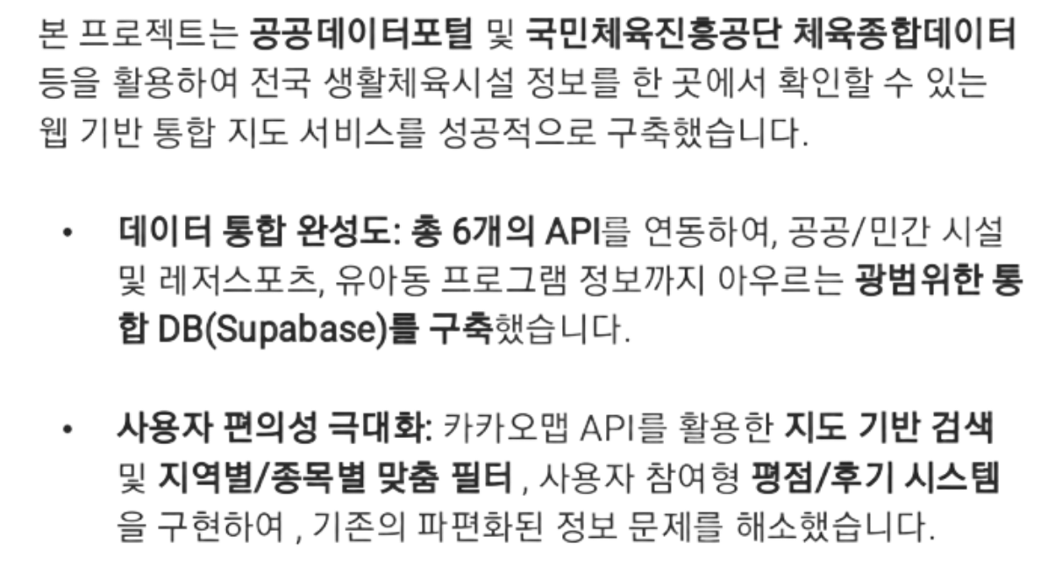
웹사이트 제작 결과 및 발전 방향, 그리고 우승해야 하는 이유
I. 주요 제작 결과(성과)

Slide 9
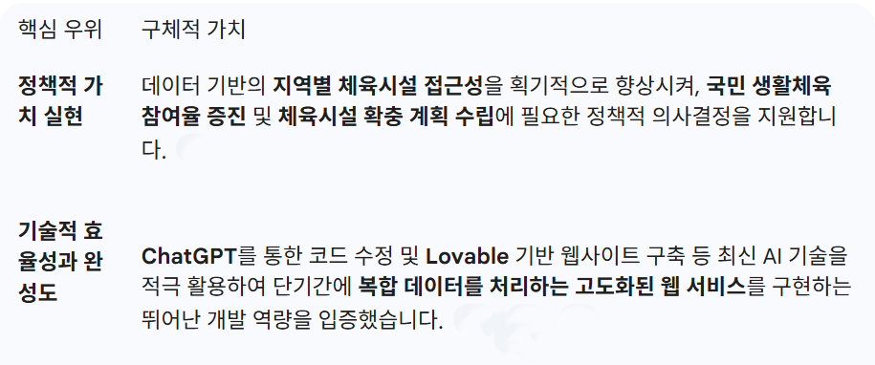
웹사이트 제작 결과 및 발전 방향, 그리고 우승해야 하는 이유
II. 우리 팀이 우승해야 하는 이유 (핵심 가치)
우리 팀의 서비스는 데이터 활용의 충실성과 정책적 기여 가능성이라는 공모전의 핵심 목표를 가장 잘 달성했습니다.

Slide 10

웹사이트 제작 결과 및 발전 방향, 그리고 우승해야 하는 이유
III. 향후 발전 방향 (지속 가능성) 향후 빅데이터 및 AI 기술을 접목하여 개인의 운동 습관을 분석하는 개인 맞춤형 추천 서비스로 발전시키고 , 공공-민간 데이터 연계를 지속적으로 확장하여 서비스 품질을 개선해 나갈 것입니다.

Slide 11
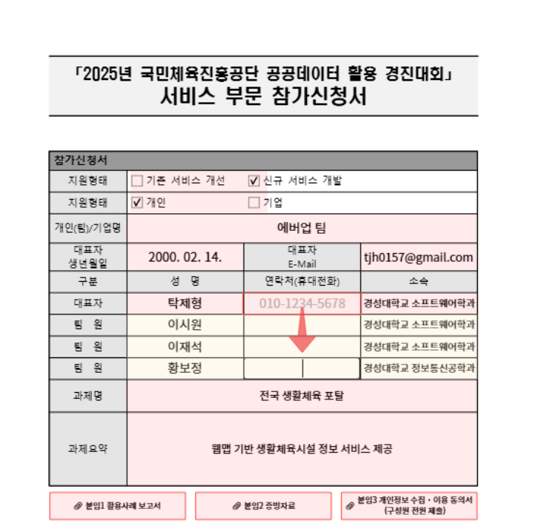
참가 정보 및 제출 현황
공모전 제출용 서류 완료 공공데이터 기반 서비스 개발 부문 참가 팀원 구성 및 역할 정리

Slide 12



웹사이트 체험하기
전국 생활체육 지도 서비스
아래 QR코드를 스캔하여 직접 이용해보실 수 있습니다.
(지도 기반 시설 검색, 필터 탐색, 상세정보 제공 지원)
웹사이트: 전국 생활체육 포털 - National Sports Portal

